Slide 1
PIP VA TASHQI KUTUBXONALAR

Slide 2
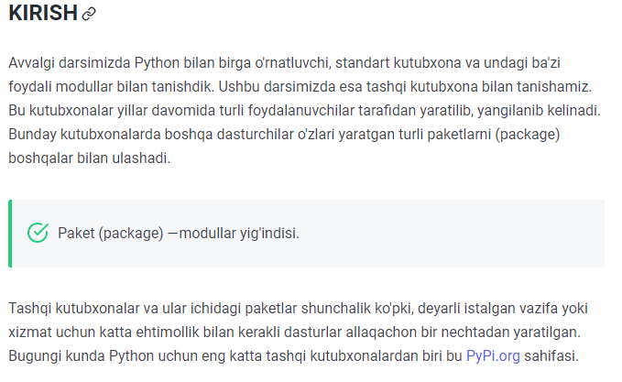

Slide 3
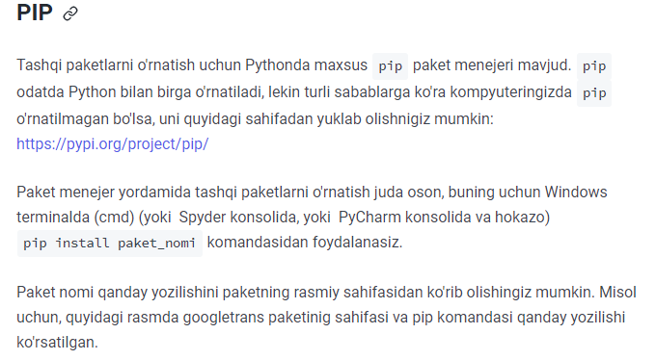

Slide 4
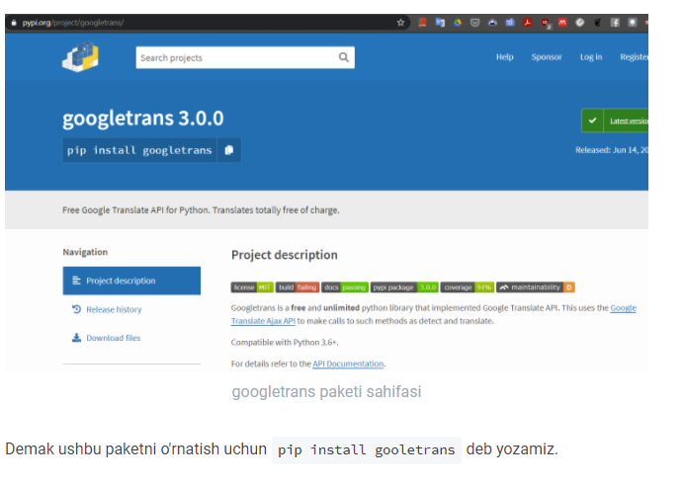

Slide 5
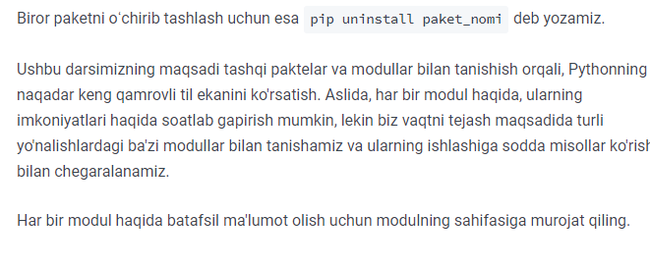

Slide 6
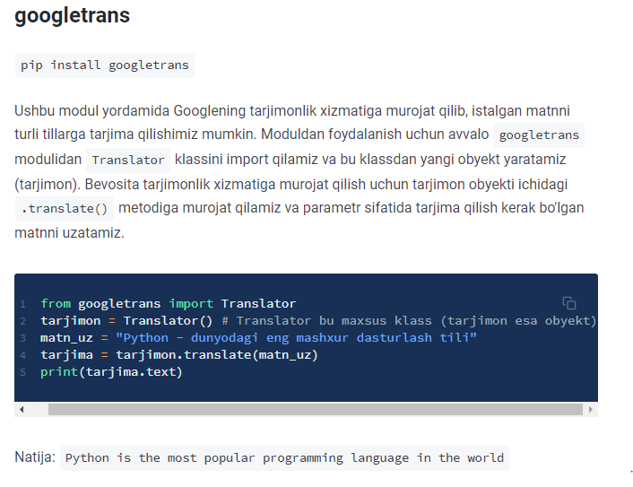

Slide 7
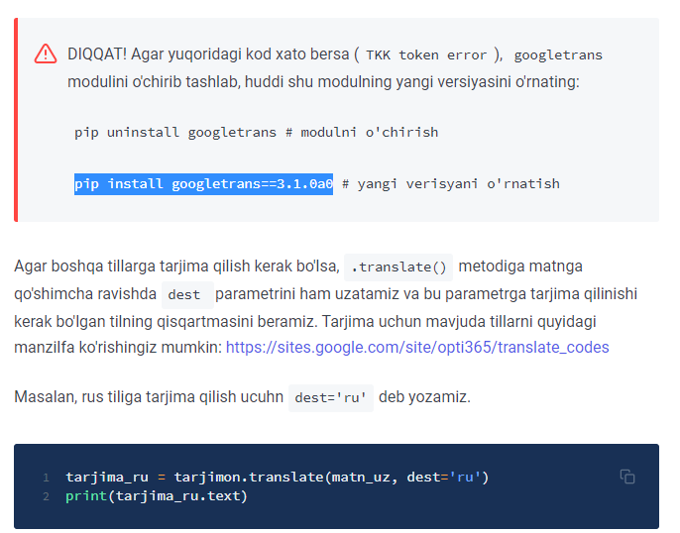

Slide 8
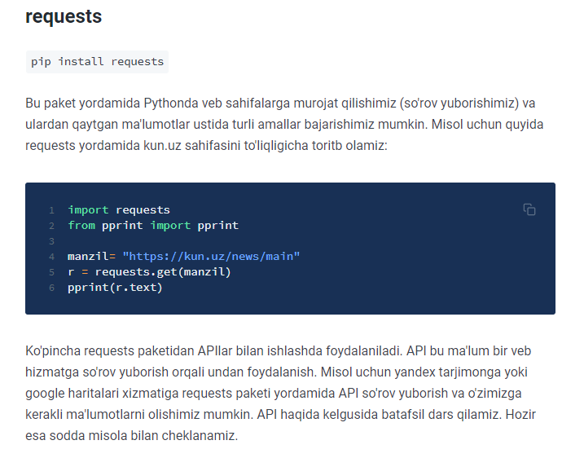

Slide 9
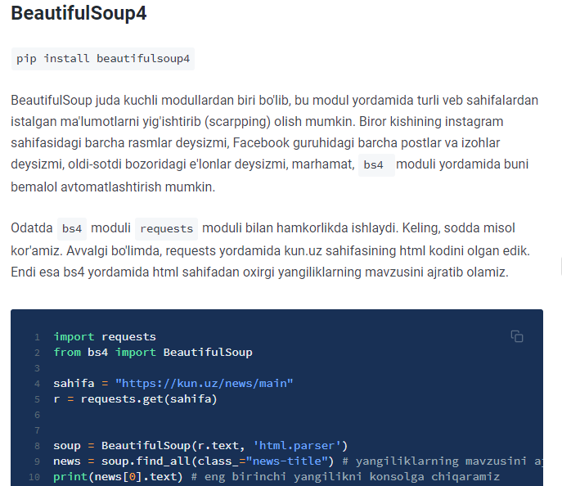

Slide 10

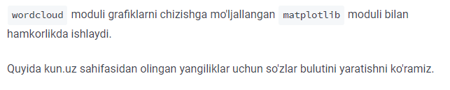

Slide 11
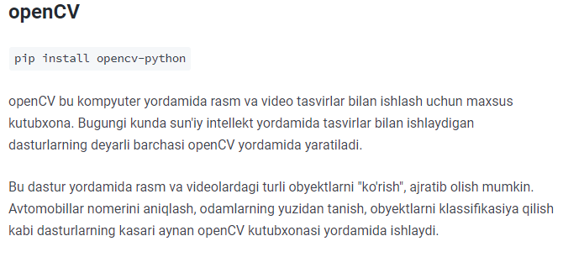

Slide 12
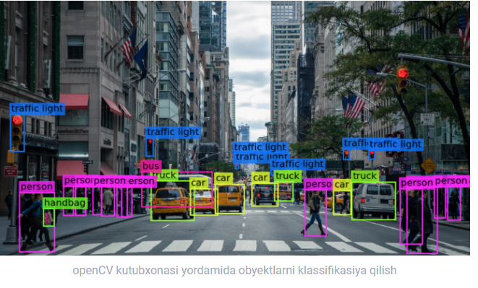

Slide 13
Bonus

Slide 14
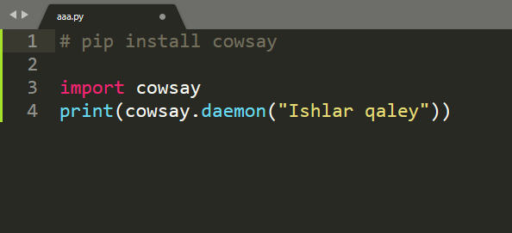
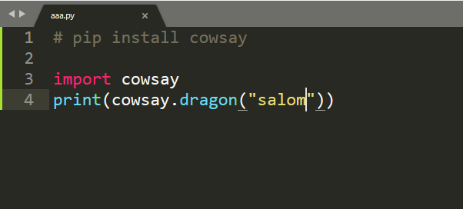
turkey
turtle
trex
tux
pig
cheese
milk
beavis
cow
stimpy
ghostbusters
stegosaurus
meow
kitty

Slide 15
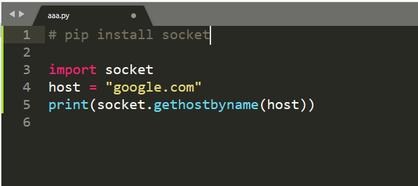
IP addressni aniqlash
Browserga yozib koring

Slide 16
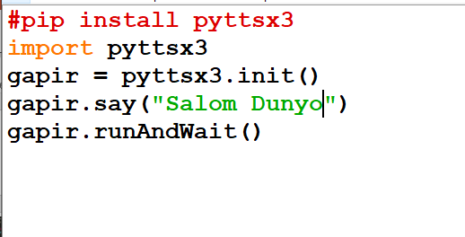
Matnni ovozli xabar shaklida o'qish

Slide 17
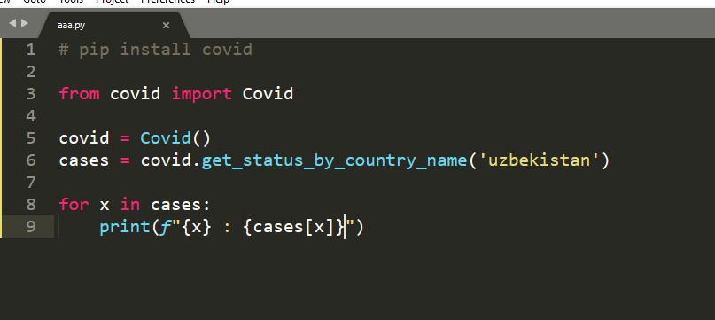
Covid haqida malumot olish

Slide 18
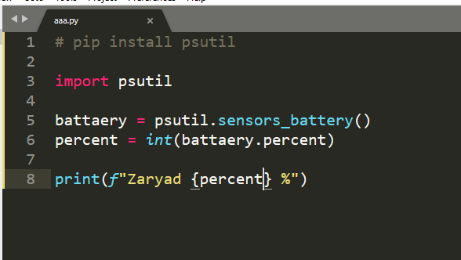
Komputer zaryadini aniqlash

Slide 19
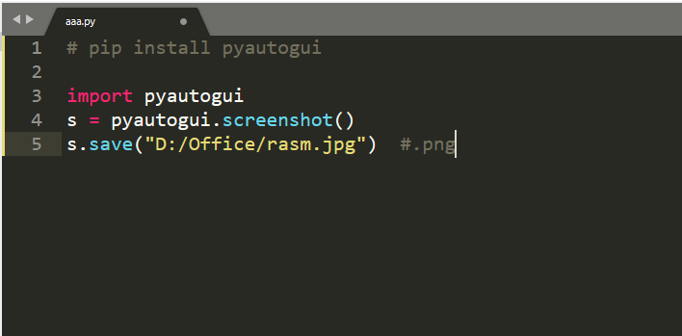
Ekranni screenshot qilish

Slide 20
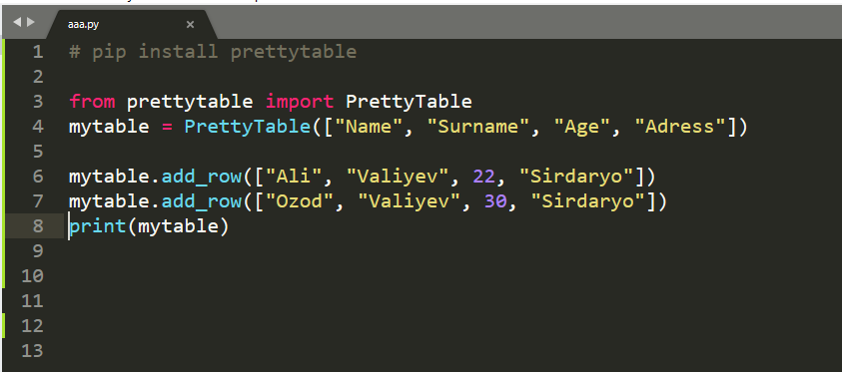
Jadval chiqarish

Slide 21
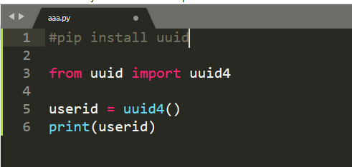
Pythondagi foydali va dasturchilar tomonidan ko'p ishatiladigan funskyalardan biri bu uuid moduli ichidagi uuid4() funksiyasi.
Bu funksiya dastur davomida noyob (takrorlanmaydigan) ID raqam talab qilinganda ishlatilishi mumkin. Misol uchun, sahifangizdan ro'yxatdan o'tgan har bir foydalanuvchi uchun yangi ID raqam yaratishda uuid4() funksiyasi juda asqotadi.
uuid4() funskiyasi 2¹²² (5 undesillion) kombinasiya orasidan tasodifiy, 128-bit uzunlikdagi son qaytaradi. Ya'ni bu shunchlaik uzunki (36 ta 0 lik son) qaytgan son insoniyat hayotida hech qachon takrorlanmasligiga ishonsak bo'ladi.

Slide 22
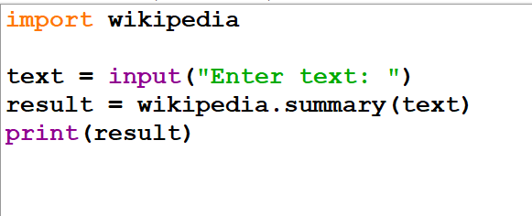
wikipedia

Slide 23
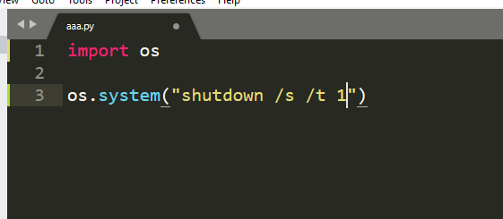
Kompyuterni o’chirish

Slide 24
So’z berilgan. So’z katta va kichik harflardan tashkil topgan. Kichik harflarni o’chirib tashlang , faqat katta harflar qolsin. ( 2 xil usulda)
O’z Ip addressingizni aniqlang
Matn kiriting va uni ovozli shaklga o’tkazing
Ixtiyoriy davlatning covid haiqdagi ma’lumotini chiqaring
Kompyuter zaryadini foizini aniqlang
Ekranni screenshot qiling va jpg formatda saqlang
Jadval shakllantiring
10 ta foydalanuvchiga id raqam bering
Kompyuterni o’chring

